Slide 1


Невербалика в переговорах и управлении:
как поза, взгляд, жесты приносят успех

Slide 2
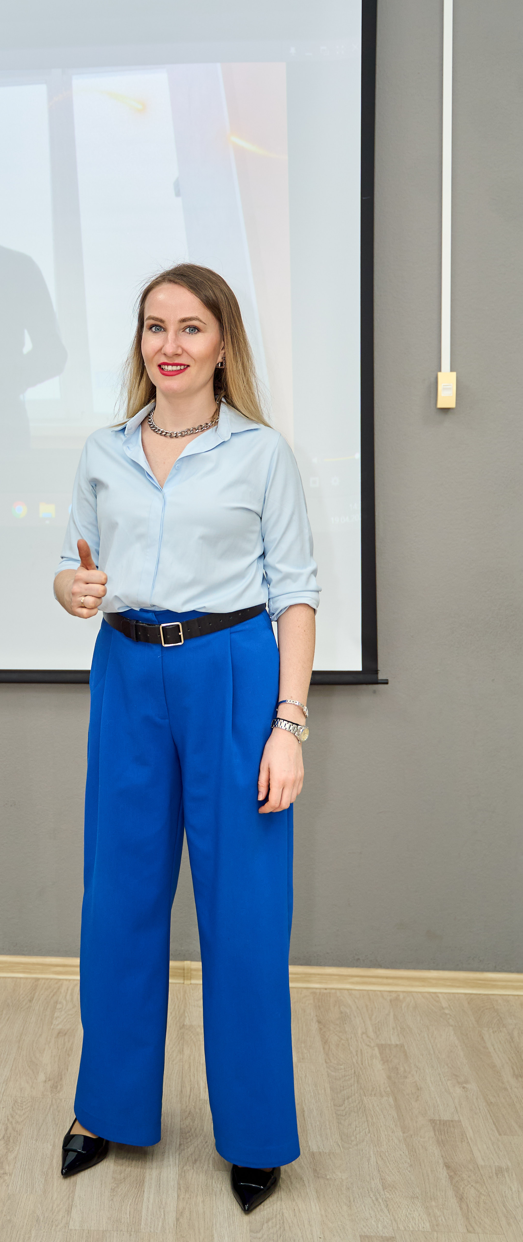
О тренере
Федеральный тренер по
голосу и коммуникациям от Калининграда до
Владивостока
Вхожу в 100 лучших наставников 2023
инновационного центра Сколково
Создатель первой Школы
Коммуникации во
Владивостоке «ХАРИЗМиЯ»
Ведущая и организатор мероприятий с опытом 18 лет

Slide 3

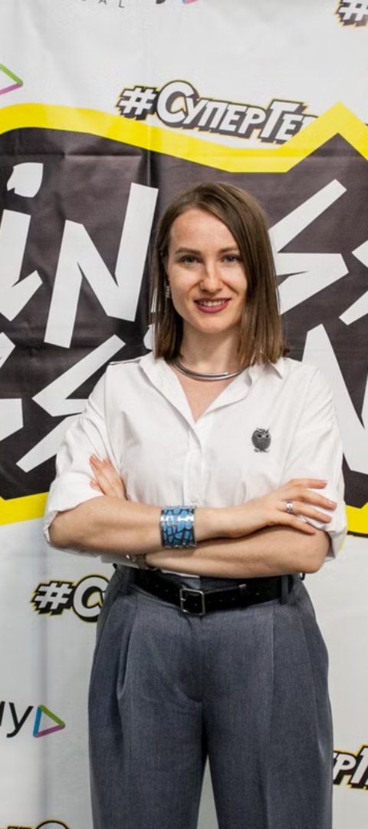
О тренере
Федеральный тренер по голосу и коммуникациям от Калининграда до Владивостока
Социальный предприниматель с 2023 года
Создатель Школы Коммуникации "Харизмия" во Владивостоке
Профессиональный медиатор
Ведущая и организатор мероприятий с опытом 18 лет
Обладательница 6-ти образований
Брала интервью у Жерара Депардье, Катрин Денев, Бориса Грачевского, Ольги
Хохловой, Александра Васильева.
Член Опоры России с 2025 года
Работала на таких площадках как: «Фетисов Арена», ВДЦ «Океан», АО «РусГидро»,
Мой Бизнес (г. Владивосток, г. Уссурийск), Центр Развития Предпринимательства,
Федеральный проект «Ты Уникальная» 2025 сезон, ООО «Единая Транспортная
логистика», Центр Креативных Индустрий «МАКИ», ПАО «Ростелеком», страхование
жизни «Капитал Лайф», Гринвей, ДВФУ в программе MPA, профсоюзных организациях
(здравоохранение, культура, образование)

Slide 4
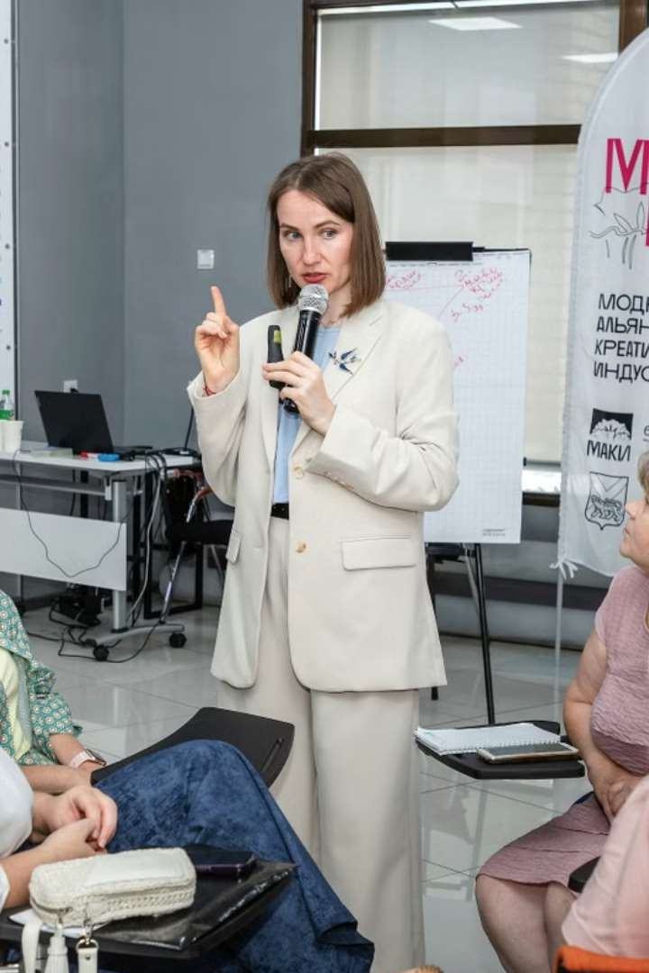


> 9 00
> 1 8 лет
участников программ
в преподавании
> 70
провела бизнес-тренингов
Среди клиентов:

Slide 5

Читаем людей без слов: искусство невербальных переговоров
+7 984 153 70 19
ksv-ko@mail.ru

Slide 6
Сегодня разберем:
Чтение невербальных сигналов — как понимать эмоции и намерения без слов.
Разоблачение манипуляций — какие жесты выдают скрытые уловки оппонента.
Сила уверенной позы — как одним движением повысить свой статус.
Практика и разбор кейсов — научимся видеть «подводные камни» общения.
Голос и влияние — какие интонации убеждают, а какие отталкивают, как звучать уверенно, даже если внутри есть волнение!
+7 984 153 70 19
ksv-ko@mail.ru

Slide 7



Метасообщение
НВК - тело
ПВК -голос (паравербальная коммуникация)
ВК - слова
(невербальная коммуникация)
(вербальная коммуникация)
+7 984 153 70 19
ksv-ko@mail.ru

Slide 8


Как научиться правильно интерпретировать невербальные сигналы?
Зрительный контакт
может помочь определить, насколько человек внимателен
Язык тела
Голос
тон голоса может намекнуть на эмоциональное состояние
поза может помочь понять, насколько человек заинтересован и вовлечен в разговор
+7 984 153 70 19
ksv-ko@mail.ru

Slide 9





Ваше тело говорит громче слов
Прежде чем вы произнесёте первое слово, вы уже говорите. Тело, взгляд, энергия — всё это работает на вас или против вас.
Выход и позиция
Зрительный контакт
Жестикуляция
Как вы занимаете пространство
Воронка внимания на жюри
Руки как инструмент власти
Мимика и улыбка
Энергия и состояние
Эмоциональный якорь для зала
Ваша внутренняя частота

Slide 10

Зрительный контакт — основа общения
Воронка взгляда
Двигайте взгляд по схеме: лево → право→ середина. Создайте эффект присутствия на каждого человека. Смотрите на каждого слушателя, создавая личную связь. Меняйте взгляд, делайте паузы.
Улыбка — ваш главный инструмент
Не забывайте об улыбке. Это не просто выражение лица — это сигнал уверенности, тепла и открытости. Улыбка обезоруживает и притягивает.

Slide 11
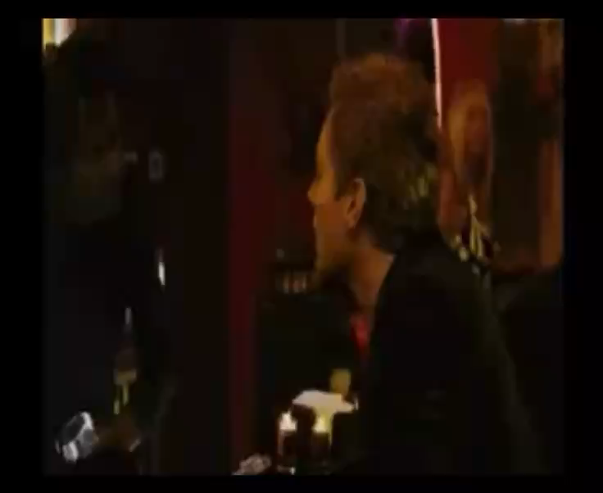
Какие чудеса творит улыбка и взгляд:

Slide 12

Жесты, которые покоряют
Работа руками снимает напряжение и делает вас гармоничной со своим телом. На вас хочется смотреть.
1
2
По швам
Ёлка
Спокойная, нейтральная позиция — основа уверенности
Руки раскрыты — жест открытости и принятия
3
Пирожок / Снежок
Руки перед собой — мягкий, женственный жест

Slide 13

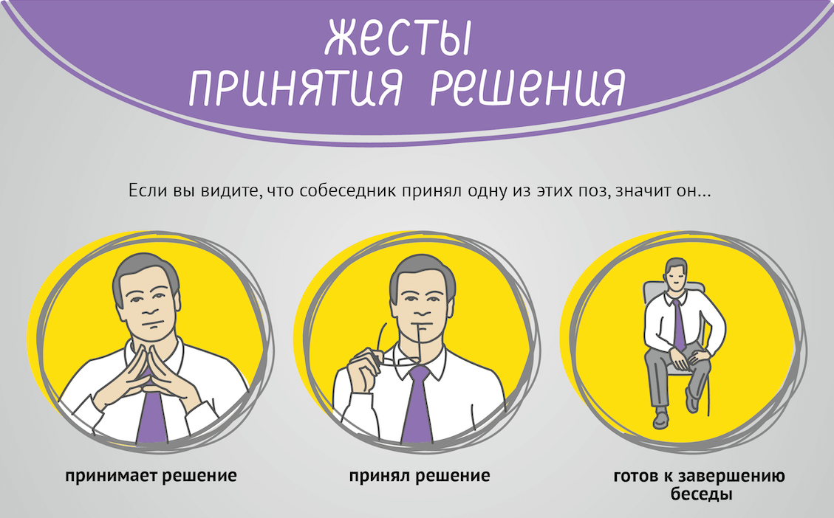

Slide 14
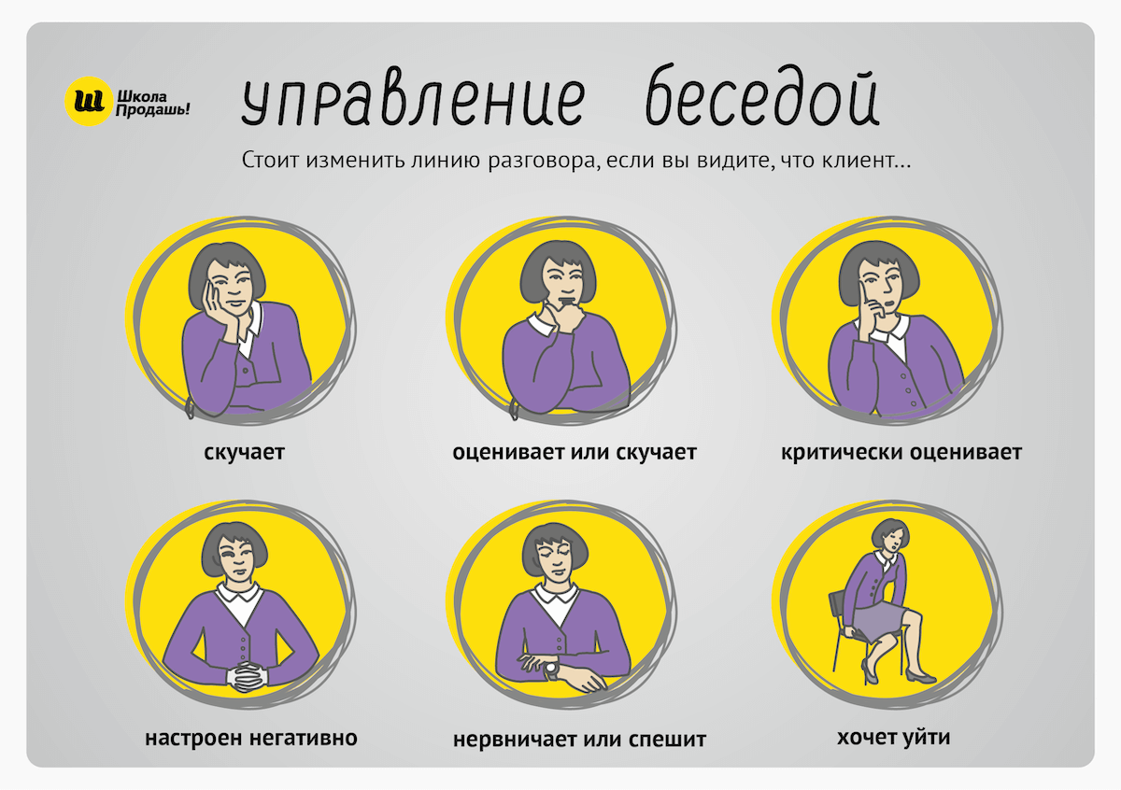

Slide 15

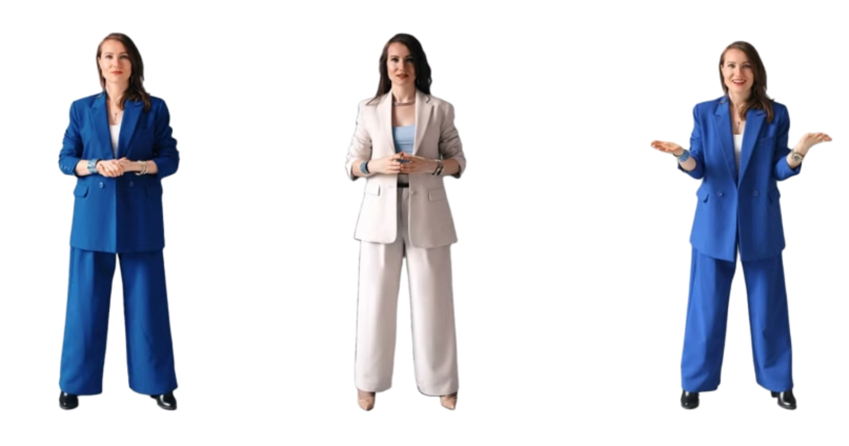
Сила уверенной позы

Slide 16
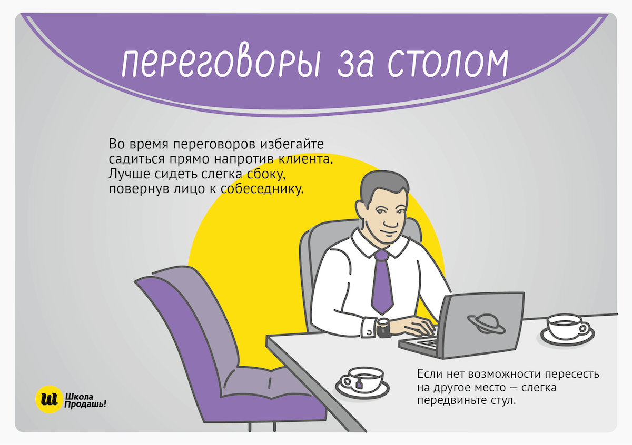

Slide 17
Наблюдение

Slide 18
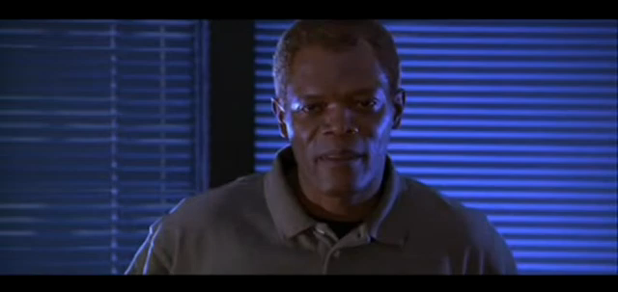
Чтение невербалики - из кинофильма «Переговорщик»

Slide 19

Ошибки интерпретации невербальных сигналов
❌ Один жест ≠ одно значение
❌ Контекст имеет значение
❌ Считать сигналы нужно в комплексе
Помните, что сигналы могут быть неверно истолкованы
+7 984 153 70 19
ksv-ko@mail.ru

Slide 20

Ситуации
Человек говорит и выглядит уверенным в своих словах и языке тела, но вы заметили, что он не слишком часто смотрит в глаза. О чем это говорит?
Один сидит с руками в карманах – почему? Другой постукивает пальцами – что это значит?
Что означают сложенные руки на груди?
Наклон вперед сопровождается сжатыми кулаками. Что это значит?
Крепкое рукопожатие свидетельствует о сильной личности, в то время как слабое рукопожатие
воспринимается как недостаток стойкости. Так ли это?

Slide 21
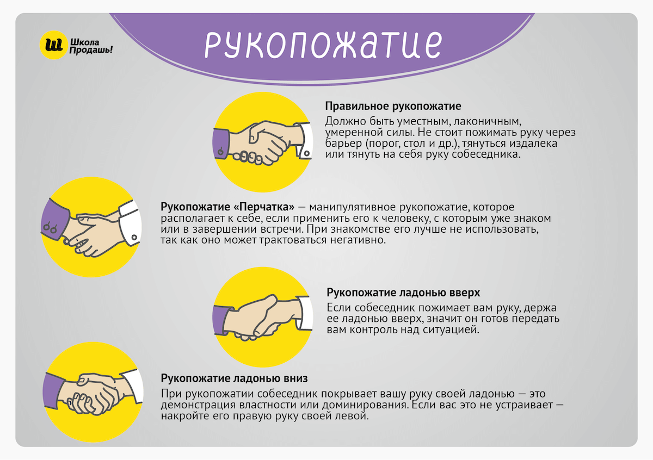

Slide 22
Отработка ситуаций

Slide 23
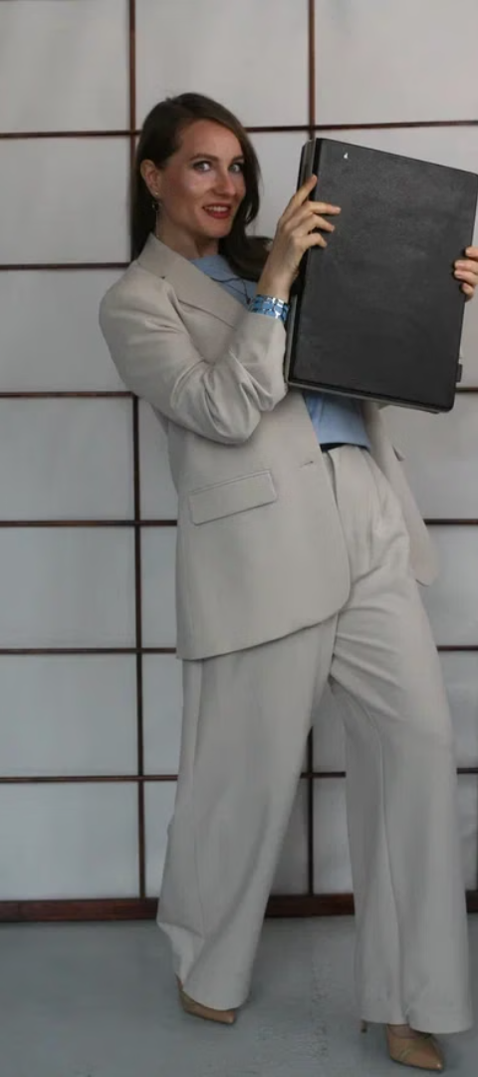
Какие жесты выдают ложь?
Как понять, что собеседник скрывает правду?
Разоблачение манипуляций
+7 984 153 70 19
ksv-ko@mail.ru

Slide 24

Практика
3 правды и 1 неправда. Сможете угадать какая?
Я плавала с тигровыми акулами на Филлипинах;
Я была в Новой Зеландии;
Я брала интервью у Катрин Денёв и Бориса Грачевского;
Я умею печатать десятью пальцами вслепую.

Slide 25

Разбор кейсов
Разбираем невербалику в фильмах:
Эпизод их фильма «Профессор Марстон и его Чудо-женщины»
«Дьявол носит Prada» – как Миранда поняла, что Энди ничего
не знает об её компании?
По каким критериям Миранда поняла, что Энди не подходит?
3. Самостоятельно разобрать эпизод из кинофильма "Диктатор".

Slide 26
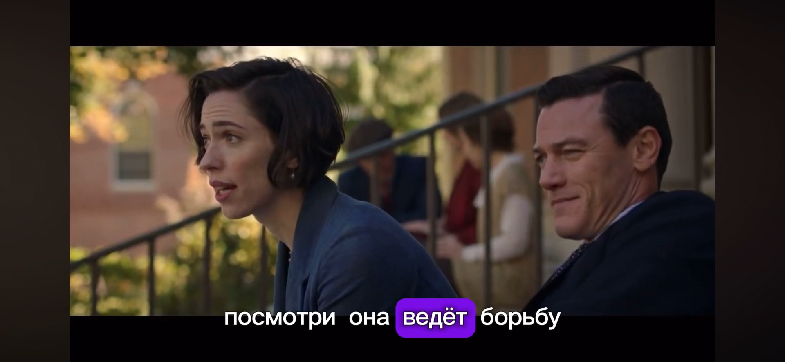
Чтение невербалики - из кинофильма «Профессор Марстон и его Чудо-женщины»

Slide 27
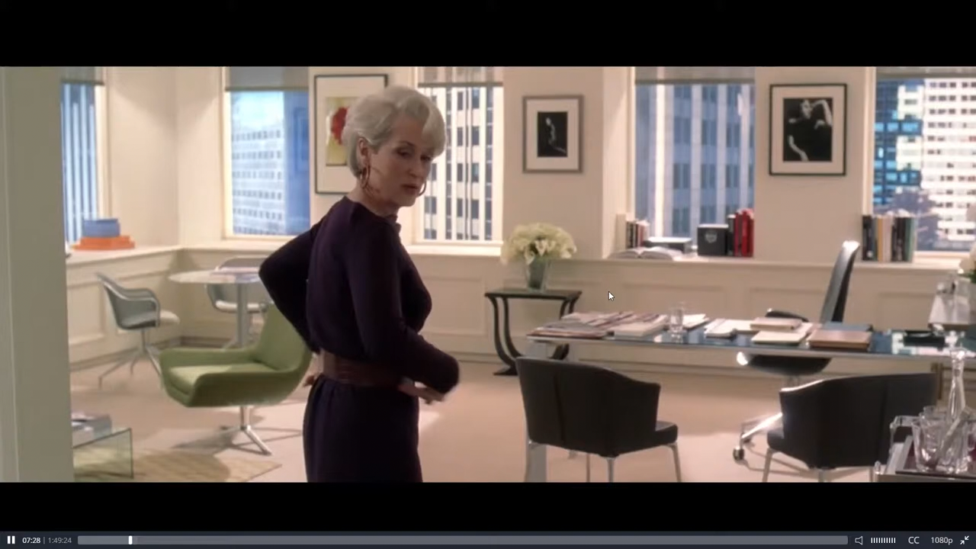
Чтение невербалики - из кинофильма «Дьявол носит Prada»

Slide 28
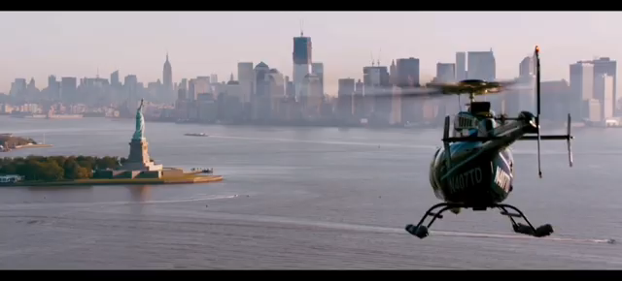
Чтение невербалики - из кинофильма «Диктатор»

Slide 29
Голос как инструмент влияния

Slide 30
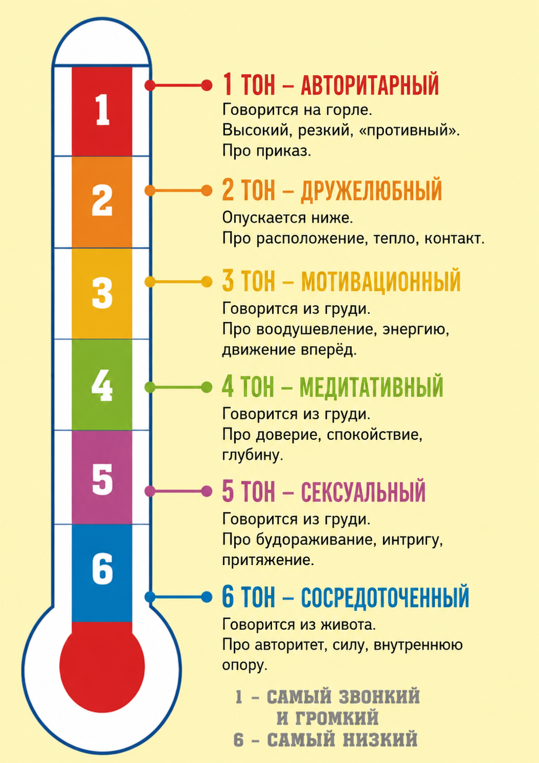
• Голос — инструмент влияния предпринимателя
• Один тон может оттолкнуть, другой — расположить
• Через тон люди считывают статус, уверенность и энергию
• Управление тонами = управление вниманием аудитории
• Разные тоны помогают продавать, вдохновлять и вызывать доверие
• Сильный предприниматель умеет переключать состояния голосом

Slide 31
«Ты вообще собираешься это доделывать или нет?» — (Скажите дружелюбным тоном.)
«Мне очень спокойно и хорошо рядом с тобой.» — (Скажите авторитарным тоном.)
«Немедленно закройте дверь.» — (Скажите сексуальным тоном.)
«Я так рад вас всех видеть сегодня!» — (Скажите сосредоточенным тоном.)
«У нас серьёзные проблемы с финансами.» — (Скажите мотивационным тоном.)

Slide 32
«Подпишите документы до вечера.» — (Скажите медитативным тоном.)
«Кажется, я влюбляюсь в тебя всё сильнее.» — (Скажите авторитарным тоном.)
«Ты опять всё испортил.» — (Скажите дружелюбным и тёплым тоном.)
«Нас ждёт очень сложный и неприятный разговор.» — (Скажите сексуальным тоном с интригой.)
«Я больше не хочу этим заниматься.» — (Скажите мотивационным тоном.)

Slide 33
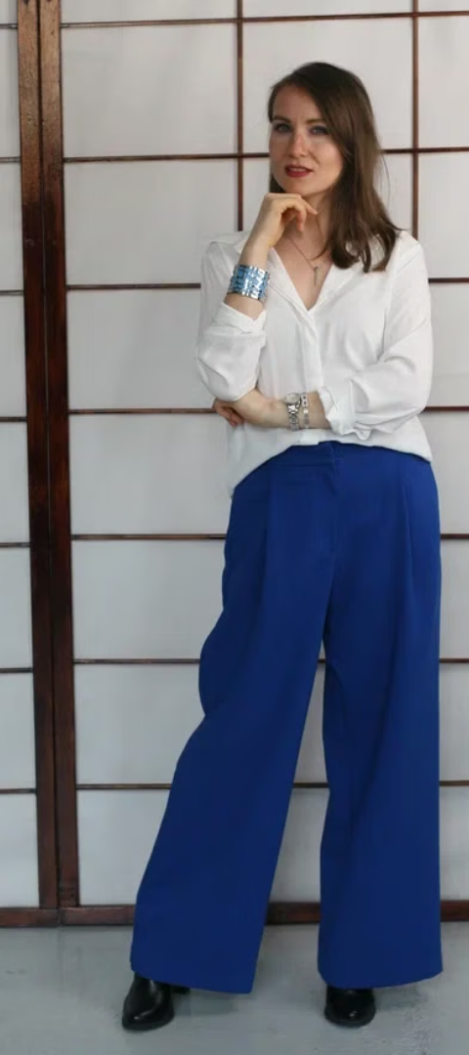
Отработка ситуаций в командах:
Вариант 1: Переговоры босса и подчинённого
Вариант 2: Конфликт в кафе
Ситуация: Два друга встречаются в кафе, но один из них явно раздражён – он ждёт объяснений, почему другой опоздал на 40 минут.
Ситуация: Начальник вызывает сотрудника к себе в кабинет, чтобы обсудить снижение его эффективности.
Задача: Один играет начальника, другой – подчинённого. Остальные наблюдают и анализируют невербальные сигналы: кто доминирует, как изменяется поза, что говорит мимика?
Задача: Один играет опоздавшего, другой – раздражённого друга. Наблюдающие анализируют жестикуляцию, зрительный контакт и голос: кто держит ситуацию под контролем, а кто теряет позицию?

Slide 34
Отработка ситуаций:
Вариант 3: Жёсткие переговоры с клиентом
Ситуация: Клиент недоволен работой и требует срочно вернуть деньги за проект. Разговор начинает переходить в давление и эмоциональный конфликт.
Задача: Один играет клиента, второй — предпринимателя. Наблюдающие анализируют: кто держит эмоциональную устойчивость, кто начинает оправдываться, как меняется голос, поза и зрительный контакт.
Вариант 4: Разговор двух руководителей
Ситуация: Два руководителя обсуждают совместный проект. Один хочет продавить свои условия, второй — сохранить партнёрские отношения, но не уступить позицию.
Задача: Наблюдающие анализируют невербалику, управление пространством, силу пауз, уверенность голоса и скрытое доминирование в диалоге.

Slide 35
Отработка ситуаций:
Вариант 5: Коллега перекладывает ответственность
Ситуация: Один сотрудник пытается обвинить коллегу в ошибке перед руководством, чтобы снять ответственность с себя. Второй понимает это, но старается не уйти в агрессию.
Задача: Один играет обвиняющего коллегу, второй — защищающегося сотрудника. Остальные наблюдают, как тело выдаёт стресс, неуверенность или попытку давления.
Вариант 6: Разговор о повышении зарплаты
Ситуация: Сотрудник приходит к руководителю просить повышение зарплаты. Внутри есть страх отказа, но важно сохранить уверенность и ценность себя как специалиста.
Задача: Один играет сотрудника, второй — руководителя. Наблюдающие анализируют: где человек теряет уверенность, как меняется голос, поза, жесты и ощущение внутренней опоры.

Slide 36
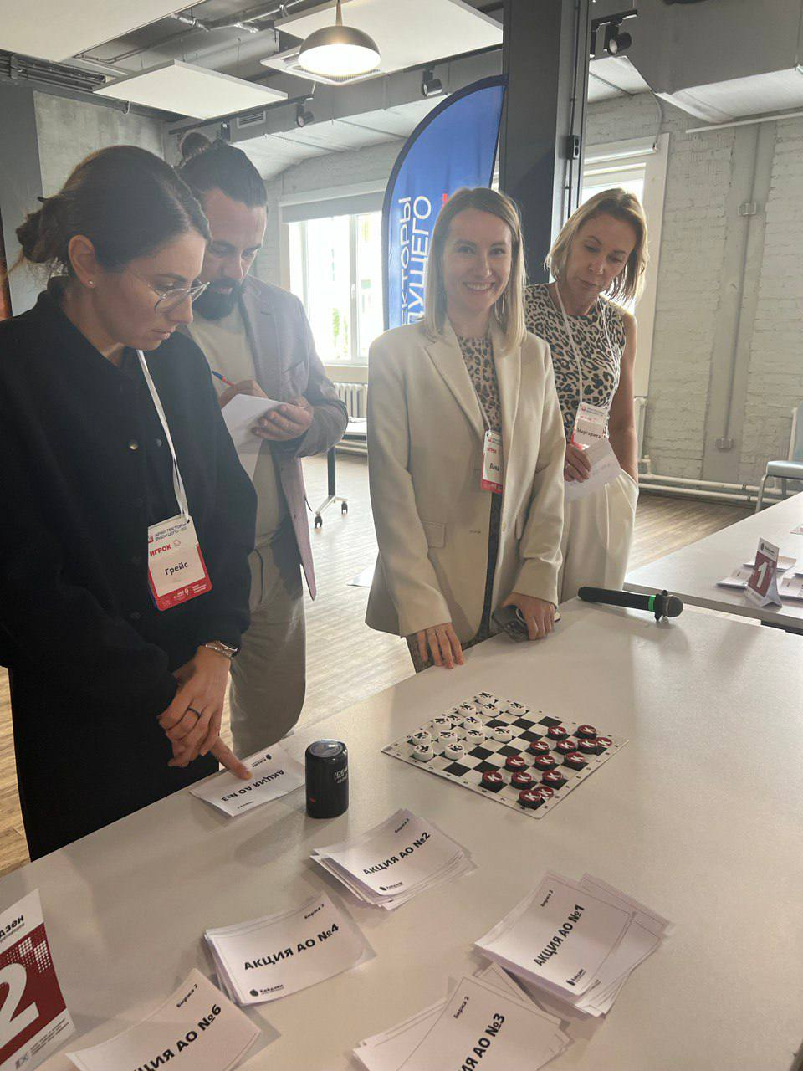
«Вы увидели, как важно не только что мы говорим, но и как. Теперь вы лучше понимаете людей, а значит – эффективнее общаетесь!»
«Обладая навыками невербальной коммуникации, вы станете сильнее в переговорах, сможете «читать» людей и защищаться от манипуляций
Используйте эти знания – и вас уже никто не сможет обмануть!»

Slide 37
Ваши впечатления?
Поделитесь обратной связью в группе
Какой инструмент коммуникации сегодня оказался для вас самым интересным?
Что внедрите уже завтра после нашей встречи?
С чем вы уходите с тренинга?
Над чем будете работать – в чем ваша зона роста?

Slide 38
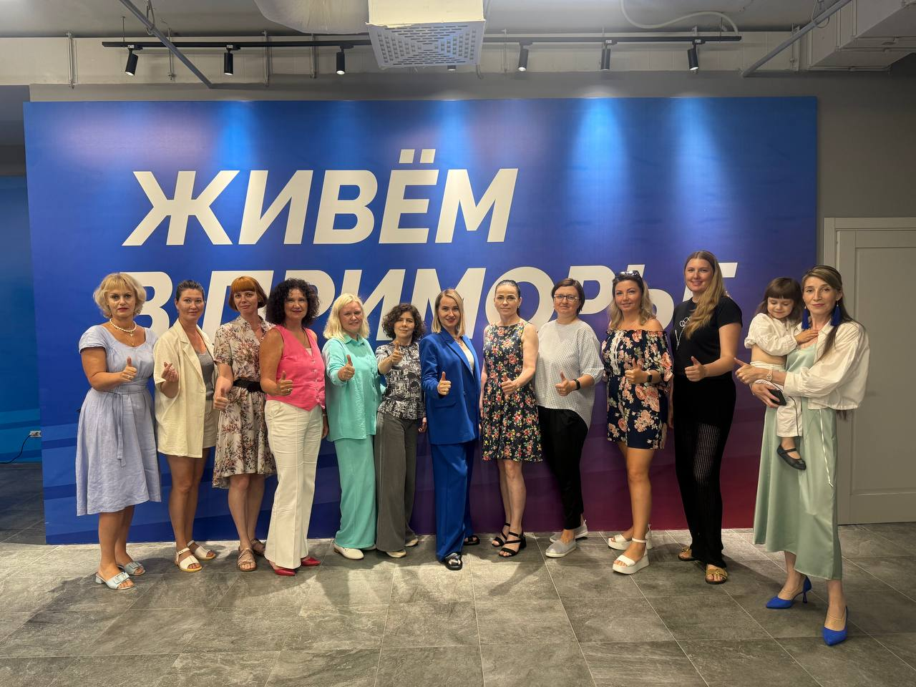
Спасибо!
что были с нами

Slide 39
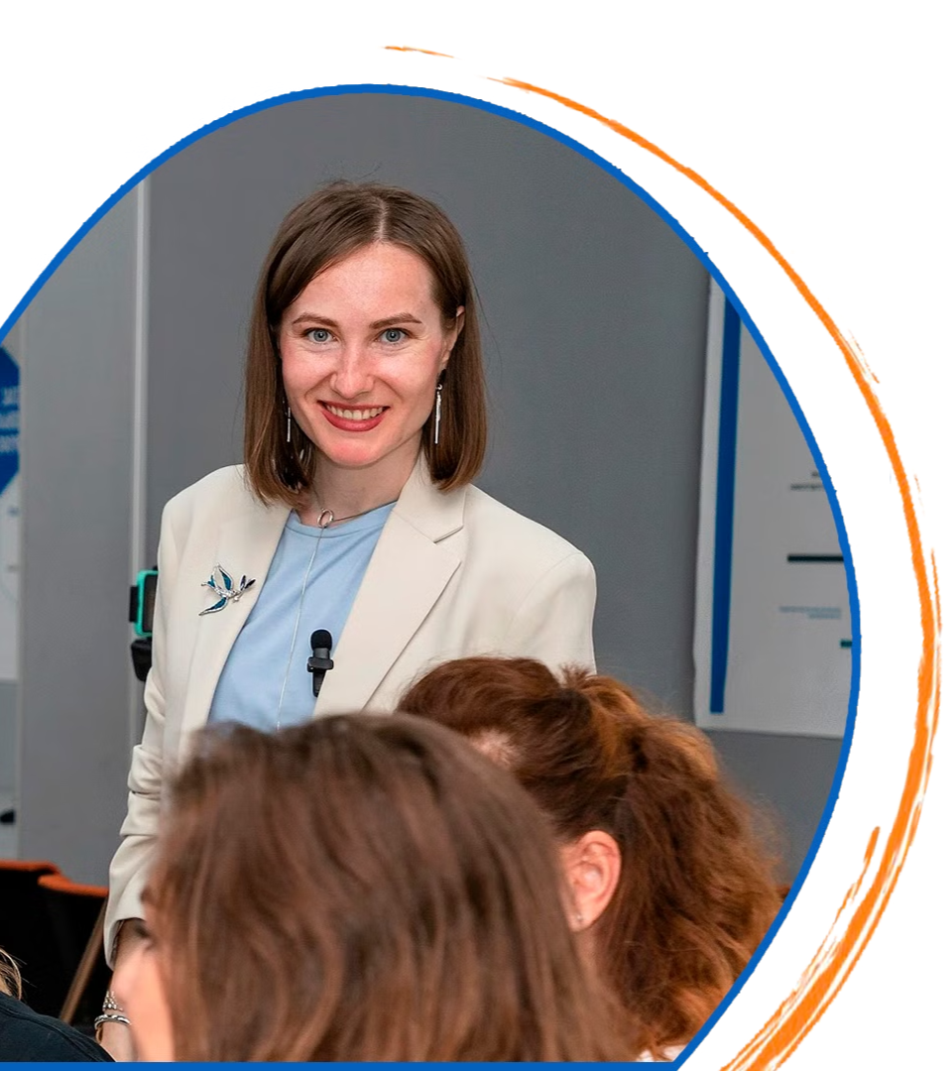
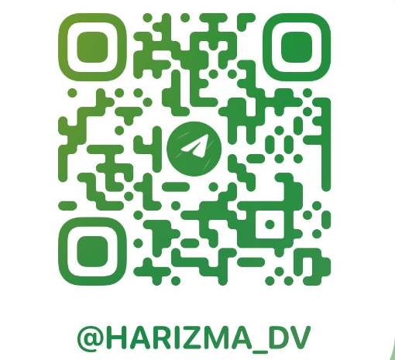
Чутко и эффективно направляю вас к вашим целям

